Slide 1
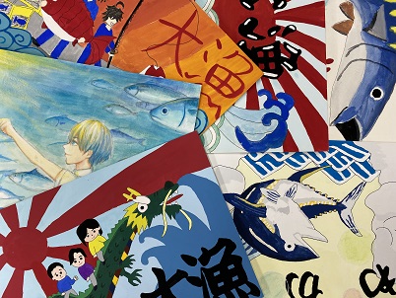
複数のユニットを必要に応じて組み合わせ構築したプログラム
福井県造形教育研究会
授業デザインシート Ver.R1.12 | 高校１年 美術Ⅰ | 題材名 「学びの大漁旗」をデザインする (15時間） | 発想・構想 | 絵画・彫刻 感じ取ったことや 考えたことから | デザイン 目的や機能から |  | 映像メディア表現 映像メディアの特性から | 若狭高校 長塚 真由美 作成日：R3.1.
 |  |  | 鑑賞 | 美術作品の見方・感じ方 |  | 生活や社会の中の 美術の働きや美術文化
この題材で育む「生きる力」 （主なるものに〇） |  |  |  |  |  |  |  |  |  | ガイダンス
主体的・対話的で深い学び | 問題発見・解決能力 |  | 言語能力（造形的な見方・考え方に関わるもの） |  |  | 情報活用能力 |  |  | 他者との協働 | ◎新しく建造される本校の実習船に飾るための大漁旗をデザインする。依頼者の思いと大漁旗の役割を理解し、コンセプトに沿った色と形を選んで見栄えのする図案を考えよう。 <知識・技能> ・デザインとファインアートの違いを理解する。 ・色あいや色の組み合わせによって生まれるイメージについて理解し、活用しようとする。 ・アクリル絵具の特徴を理解し、その特性を活かしながら着色する。 <思考力・判断力・表現力> ・デザインとは何かについて考えようとする。 ・依頼者の思いを元にコンセプトを考え、ふさわしい色や絵柄を選びながら工夫して構想を 練ろうとする。 <主体的に学習に取り組む態度> ・デザインすることに関心をもち、コンセプトを考えるために必要な情報を積極的に収集しようとする。
道徳 教育 関連 | 向上心・個性の伸長 | 希望と勇気、克己と強い意志 |  | 真理の探究、創造 |  | 思いやり、感謝 |  | 相互理解、寛容
 | 社会参画、公共の精神 | 郷土の伝統と文化の尊重、郷土を愛する態度 |  | 我が国の伝統と文化の尊重、国を愛する態度 |  | 国際理解、国際貢献 |  | 生命の尊さ
 | 自然愛護 | 感動、畏敬の念 |  | よりよく生きる喜び
カリキュラム・マネジメント
地域や産業界等の連携（キャリア教育） |  |  |  |  | 教科横断的な視点
指導ユニット |  | 授業の流れ
 |  | 発 問 | 資質・能力とつながる活動の要点
 | ① | デザインとは何だろう （1時間） | ・デザインとファインアートの違いについて知る。 ・教科書のデザイン分野の作品を鑑賞し、世の中にあるデザインについて知る。 ・教科書のデザイナーの言葉を読み、デザインとは何か・デザインする時に大切なことは何かについて考える。
 | ② | 色の役割について考えよう （2時間） | ・色相、トーン、組み合わせによってイメージが異なることを理解し、色が重要な役割をもっていることを知る。 ・トーナルカラーを使い、色のイメージを大切にしながら言葉（名詞や形容詞）を色で表現してみる。
◎ | ③ | コンセプトを考えるために必要な情報を集めよう （2時間） | ・新しく建造される実習船の設計図、名前に込められた思い、使われ方、依頼者である海洋科学科の思いなどの資料を読み込み、「相手」のことを知る。 ・実習船のテーマにおける重要なキーワードを色や形で表すイメージトレーニングを行う。
 | ④ | 依頼者の要望に沿ったコンセプトを考え、ふさわしい色と形を選んで図案を構想しよう（4時間） | ・依頼者の思いと船の情報を元に、大漁旗のコンセプトを決定していく。 ・前時に行ったイメージトレーニングも参考に、コンセプトを表現するために適したモチーフを考えながら、何パターンもアイデアスケッチする。色鉛筆で色合いも考える。
 | ⑤ | アクリル絵具の特性を活かし、表現したい旗の雰囲気を考えて着色を工夫しよう （5時間） | ・アイデアスケッチで決定した構図を元に、モチーフの大きさや配置に気をつけながらＡ４版のイラストボードに描く。 ・混色時は、理想の色あいになるように絵具同士の比率や水の量に注意しながら混色する。 ・アクリル絵具の特性を活かし、効率よくきれいに塗ることができる順番を考えたり、表現したい雰囲気に合うように塗り方を工夫したりする。
 | ⑥ | 友だちの作品を鑑賞し、よいところを見つけよう （１時間） | ・ワークシートで自己評価を行った後、他者の作品をプレゼンとともに鑑賞し、よいところを付箋に書いてやりとりする。その中で、自分とは違う考え方や工夫を感じ取り、色や形の重要性を実感できるようにする。
生徒のこれまでの学び ～小・中の内容の連続性～
・様々な作品制作を通して、自分が表現したいものに適した色と形を選ぶ経験を積んできている。 ・ポスター制作など、デザインの分野の学習を経験している。

Slide 2
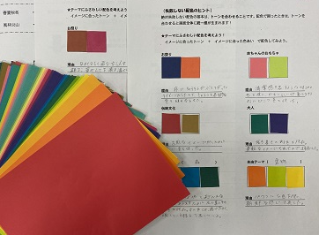
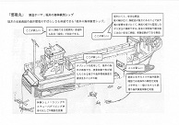
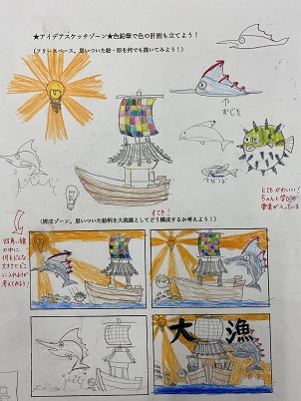
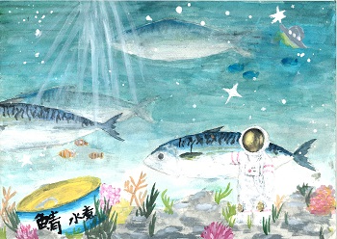
題材全体の流れ
キーワードを視覚化するトレーニング
色の役割について考える
ふさわしい色や形を
考える練習
デザインとは何か考える
相手を知る
実習船に関する情報を知り、依頼者の要望を理解する。
教科書を参考に、デザインとは何か、デザインする時に大切なことは何かについて考える。
色合いや色の組み合わせによって、イメージが異なることを理解する。
大漁旗のアイデアスケッチ
作品裏にコンセプトを記入。
制作後のふり返りで、他者の工夫点を感じ取り、色と形の重要性を実感することにも活用。
イラストボードにアクリル絵具で原画を描く
海洋科学科へ提出
絵具と水の量に気をつけて理想の色合いを追求する。
全学科、1クラス毎に1枚の作品が選ばれ、実際に大漁旗が作られた
依頼者の要望を汲み取ったコンセプトを考え、色と形におこしていく。
授業者より
・本校海洋科学科より、新しく建造される実習船に飾る大漁旗をデザインしてほしいとの依頼を受け、デザイン分野の題材として取り組んだ。大漁旗はクラス毎に1枚ずつ作られる計画で、海洋科学科だけでなく、文理探究科、普通科の生徒からもデザイン案を募集し、海洋科学科の教職員が審査を行うコンペ形式。生徒が乗船する時やイベント等で実際に使用される旗のデザインということもあって、生徒たちの創作意欲は終始高かった。 ・今回は、美術教員が仲介役となり、授業中に生徒から出てきた疑問や要望等を海洋科学科へ伝え、情報を得る形をとった。時間割上難しくて実現できなかったが、海洋科学科の教職員と美術受講者が直接やりとりする場面を設定したり、実習船を使った授業風景等を収録した動画を見せたりすることができれば、なお大漁旗のイメージが湧きやすかったと思う。他教科とうまく連携することができれば、より深い美術の学びができる可能性を感じた。 ・導入で、デザインの役割とファインアートとの違いについて学習する時間をもった。ひとりよがりではなく、依頼者の思いを汲んでコンセプトを考えることはだいたいの生徒が意識できていた。しかし、遠くからでも見やすい色合いや絵柄になるように気を遣う等、大漁旗の使用感まで考えることができた生徒は少なかった。デザインの考え方を生徒がよく理解できるような教え方の工夫が重要。

